Slide 1
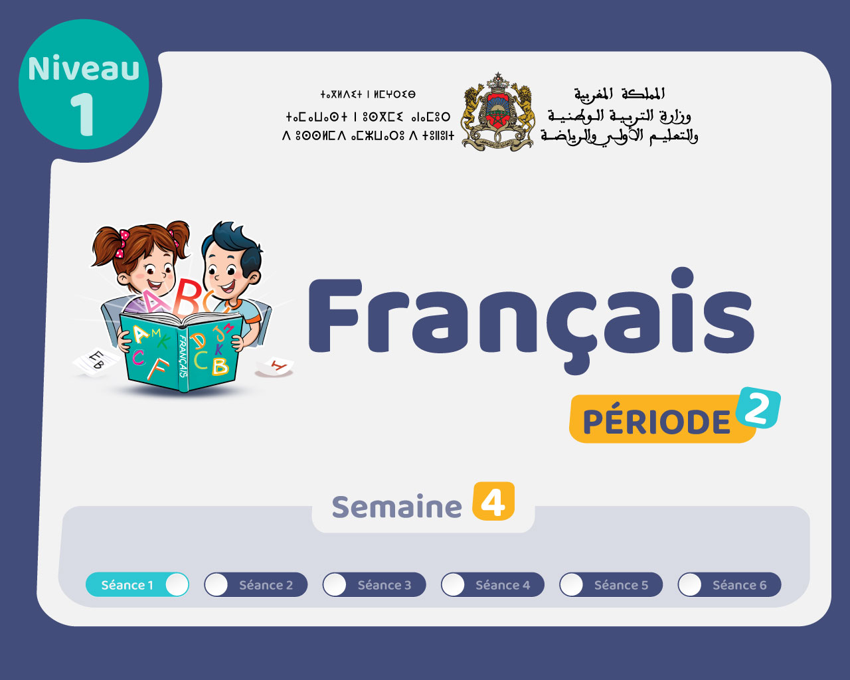
5

Slide 2

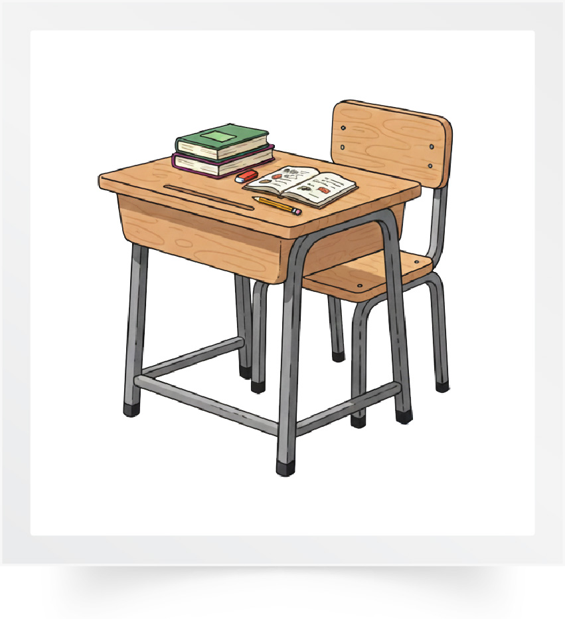
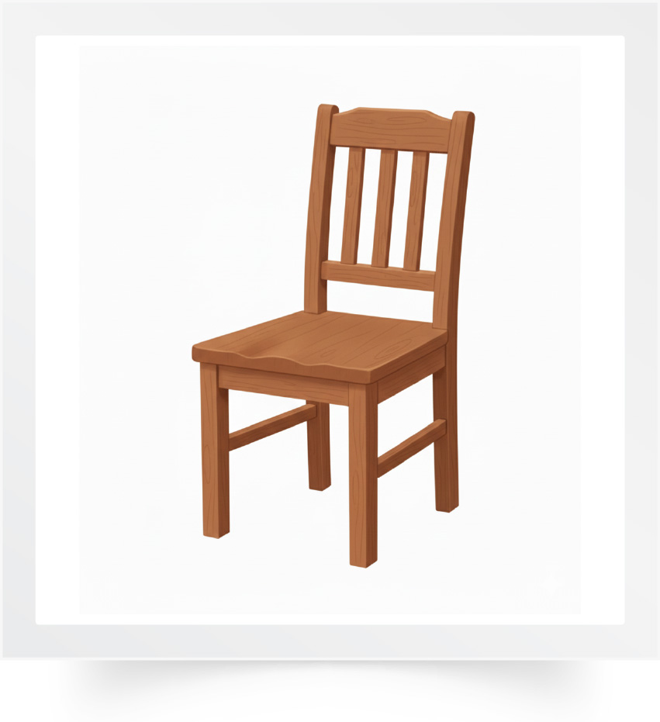
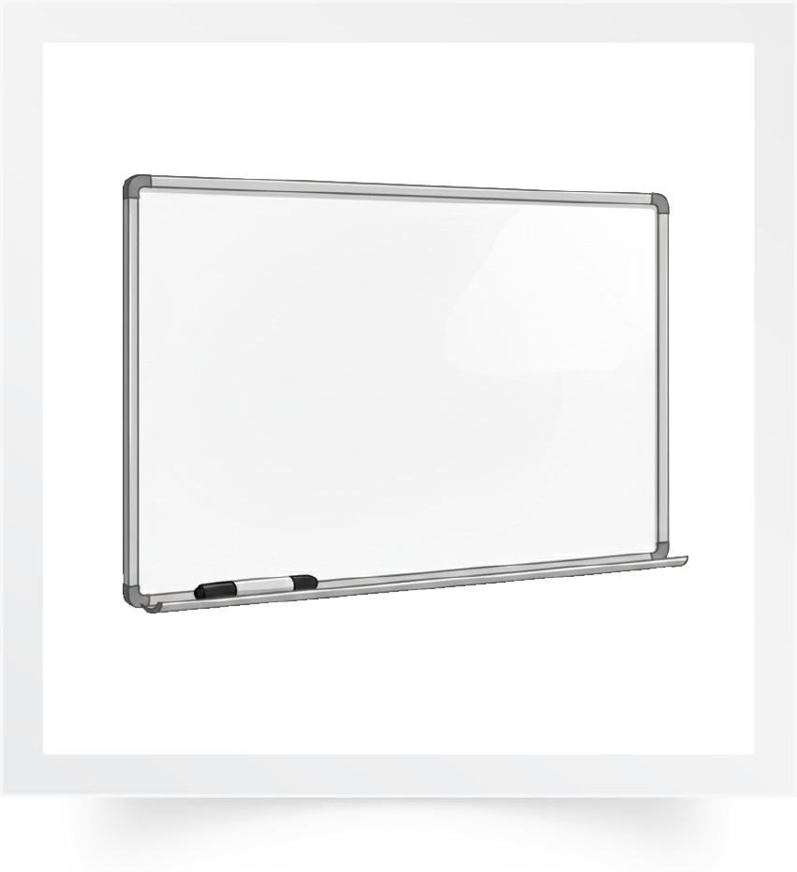


Répétons ensemble : Une table – Une chaise – Un tableau – Une porte – Un bureau.
Une table
Une chaise
Un tableau
Une porte
Un bureau

Slide 3
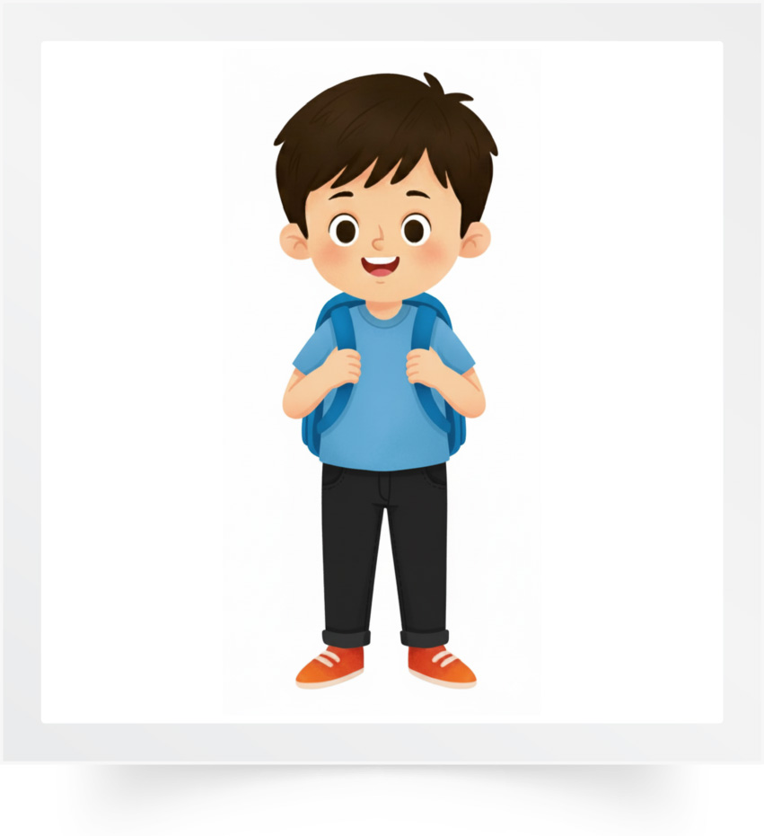

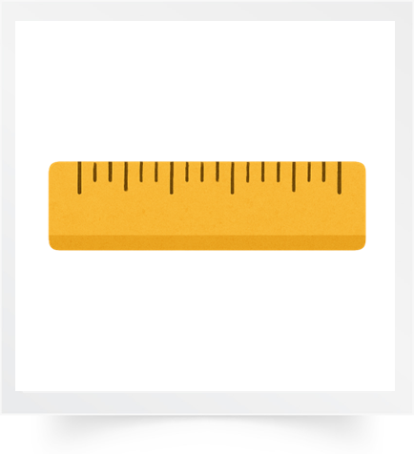
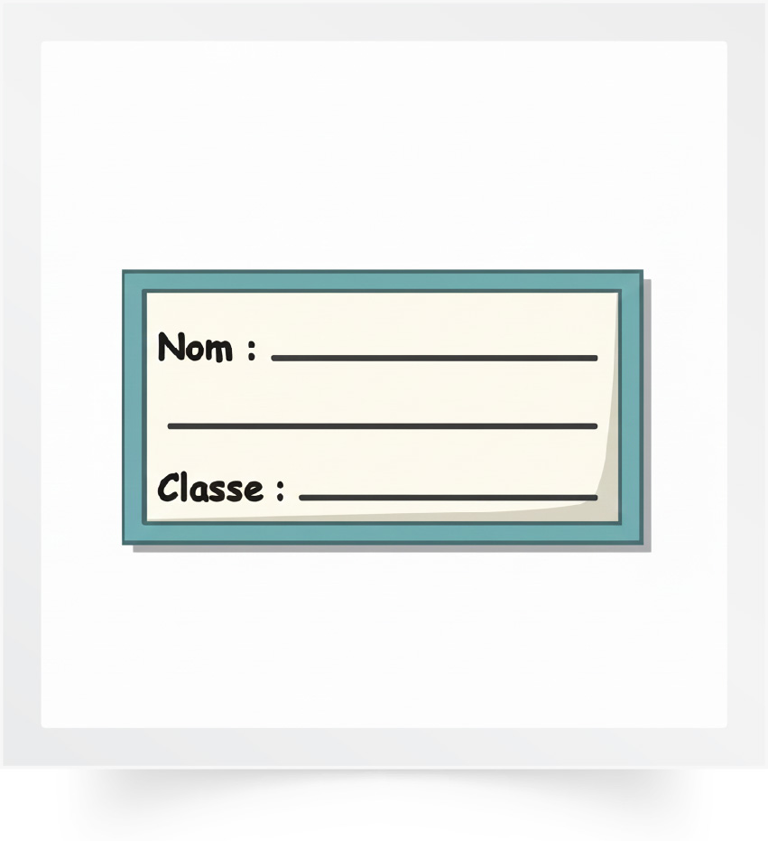
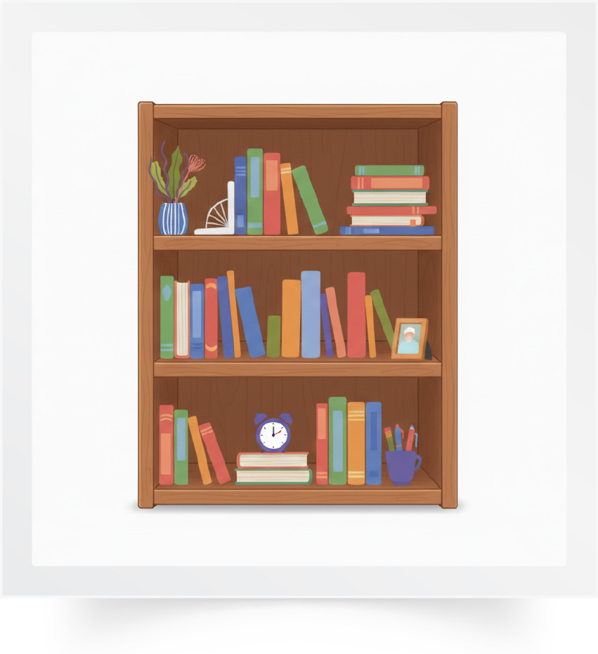
Répétons ensemble : Un élève – Une tête – Une règle – Une étiquette – Une étagère.
Un élève
Une tête
Une règle
Une étiquette
Une étagère

Slide 4
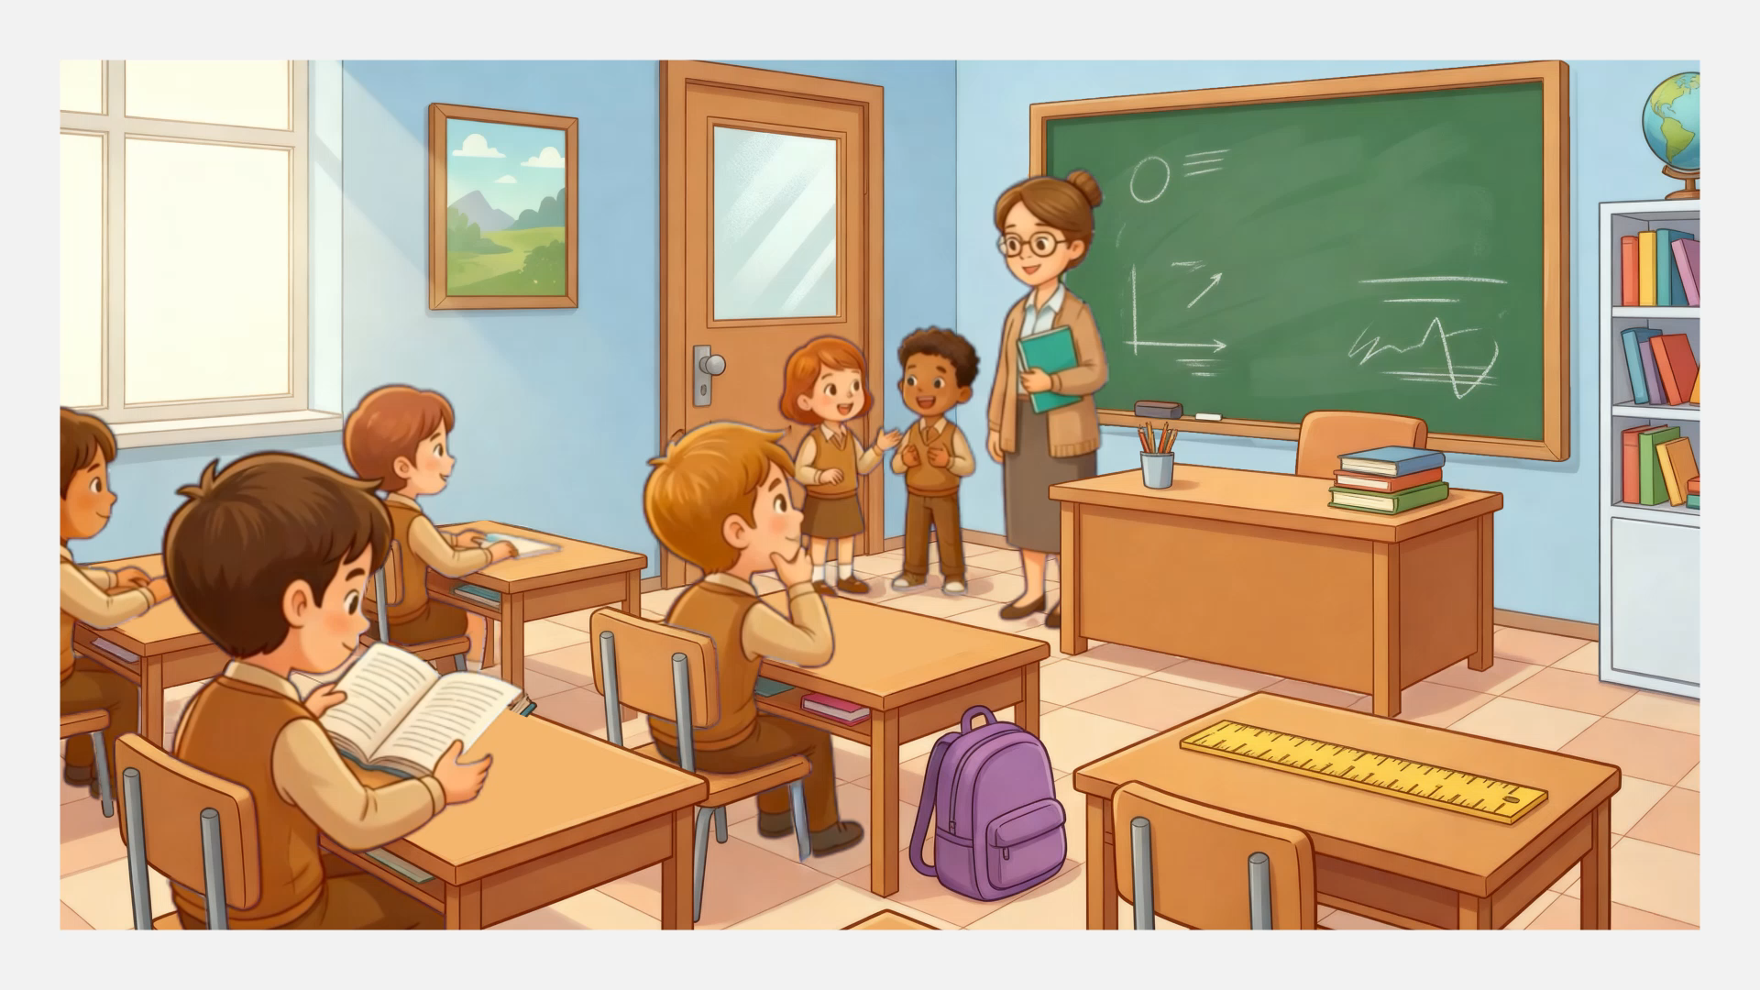


Lecture de la vidéo.

Slide 5
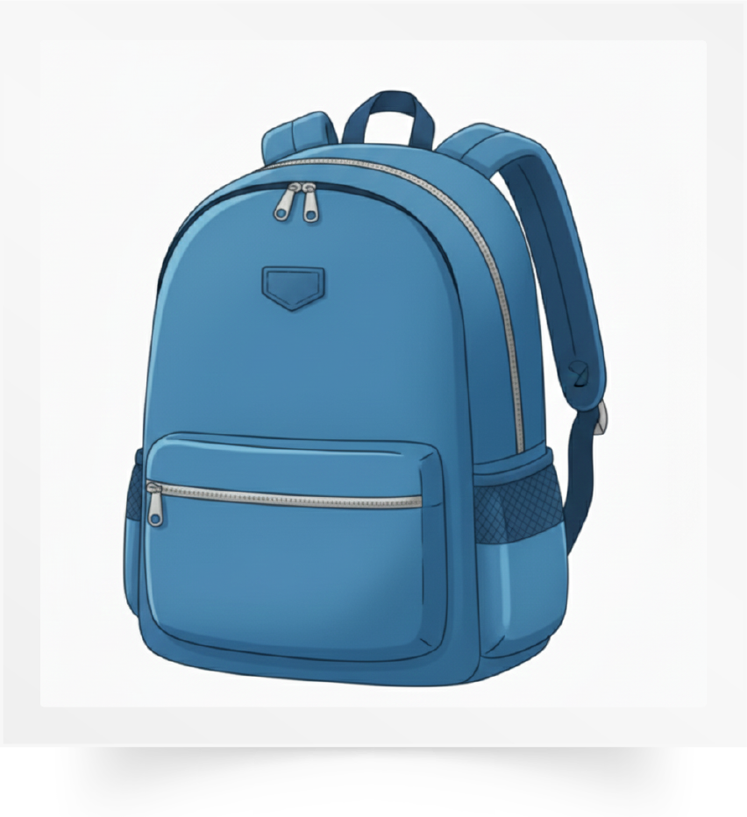
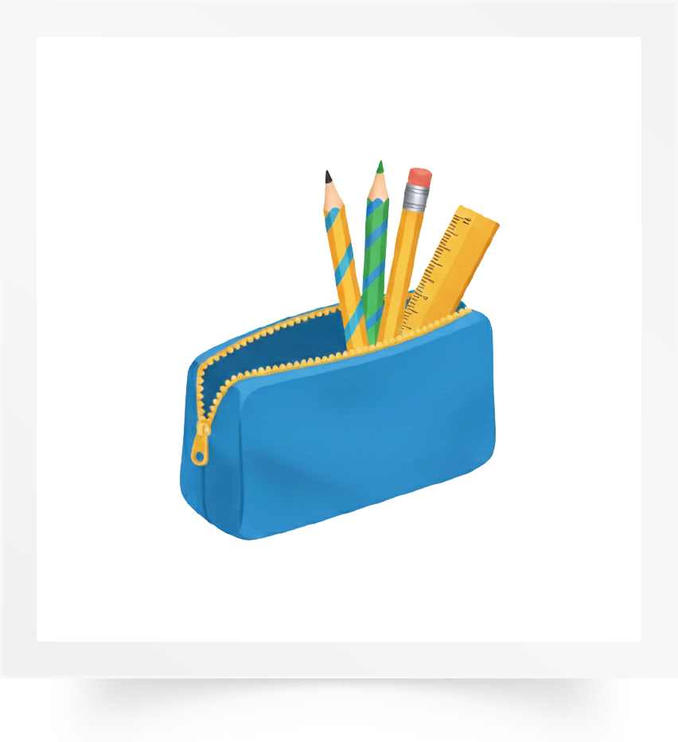
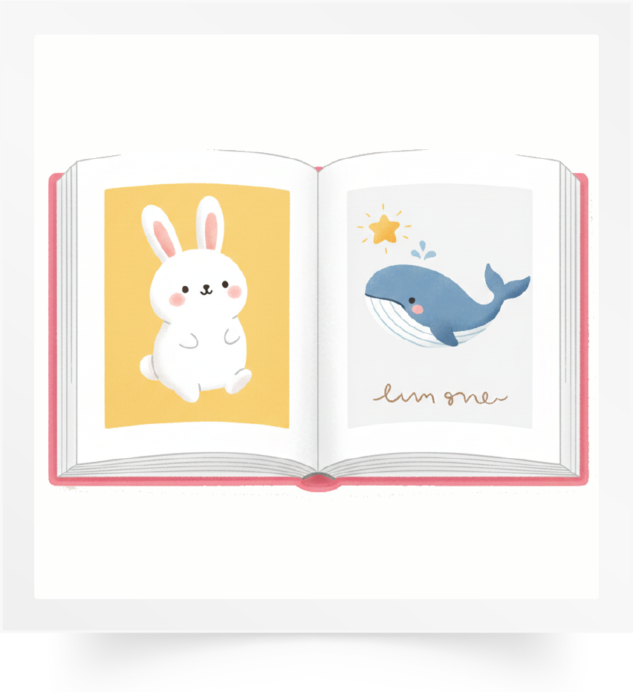

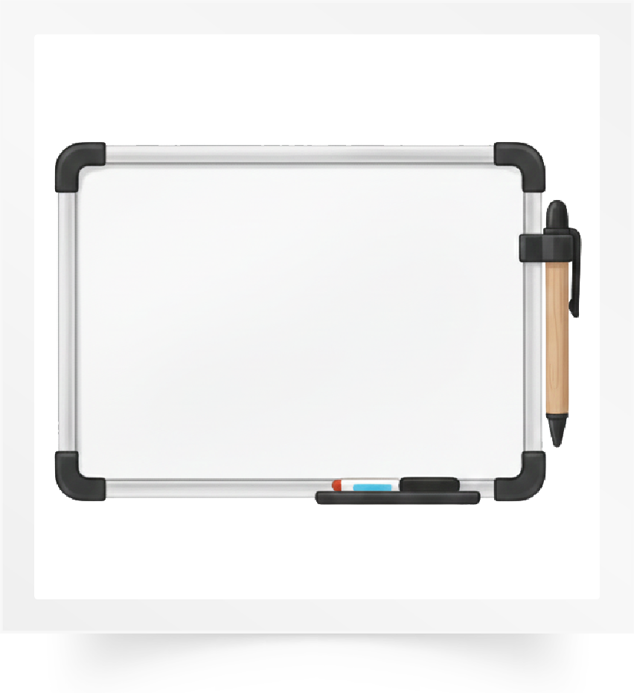
Répétons ensemble : Un cartable – Une trousse – Un livre – Un cahier – Une ardoise.
Un cartable
Une trousse
Un livre
Un cahier
Une ardoise

Slide 6
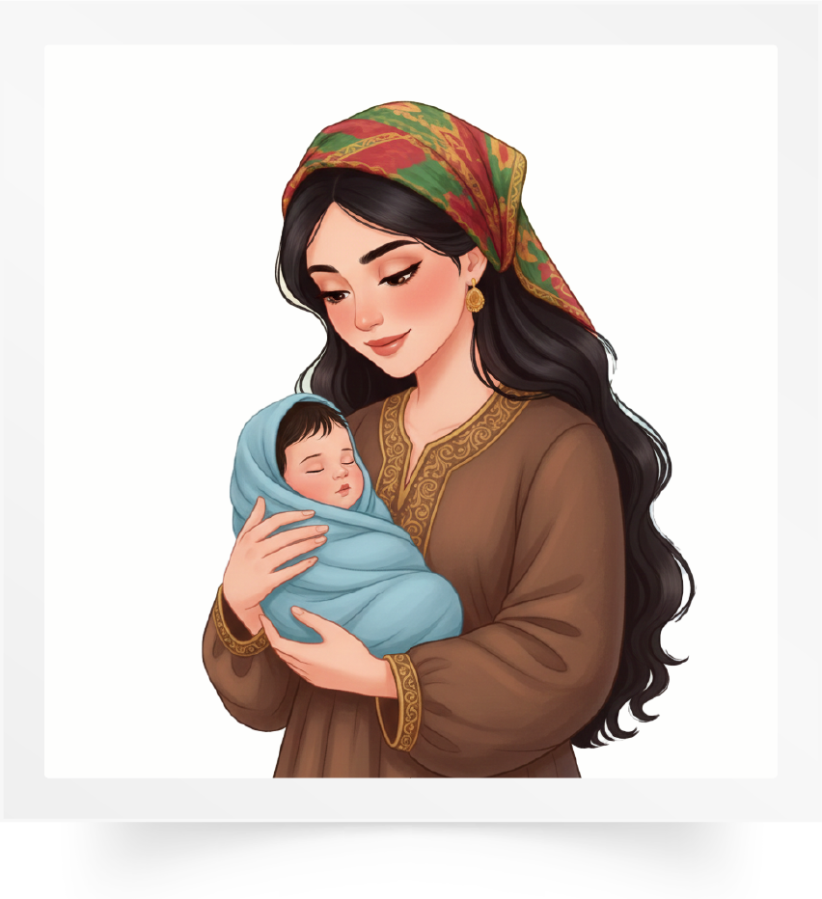
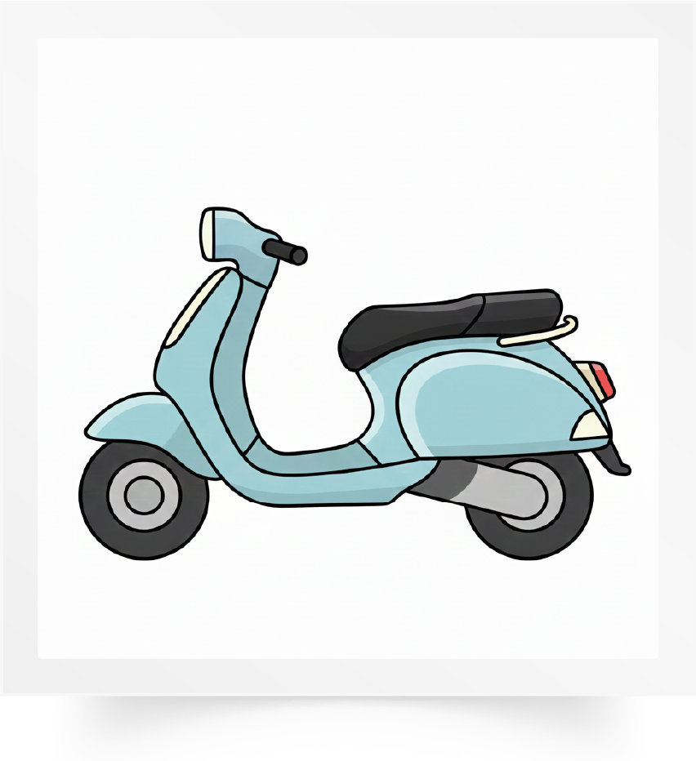


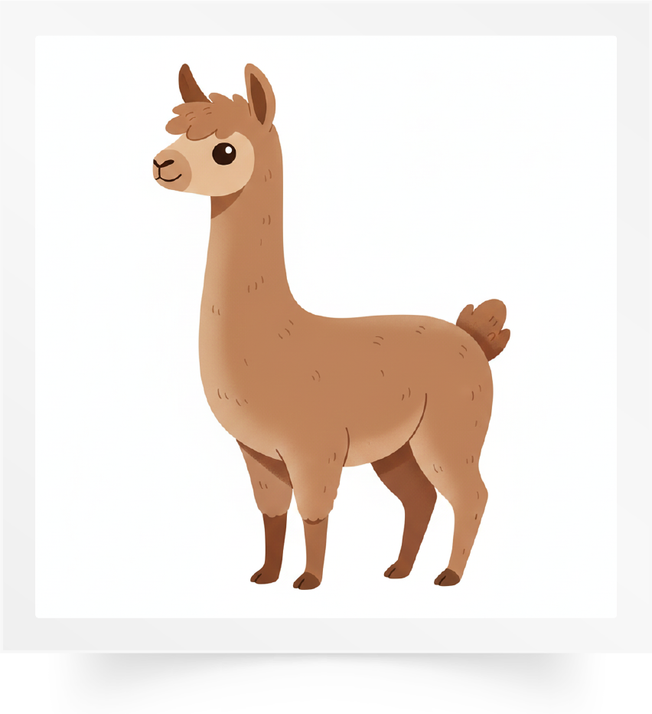
Répétons ensemble : Une maman – Une moto – Une tomate – Une gomme – Un lama.
Une maman
Une moto
Une tomate
Une gomme
Un lama

Slide 7
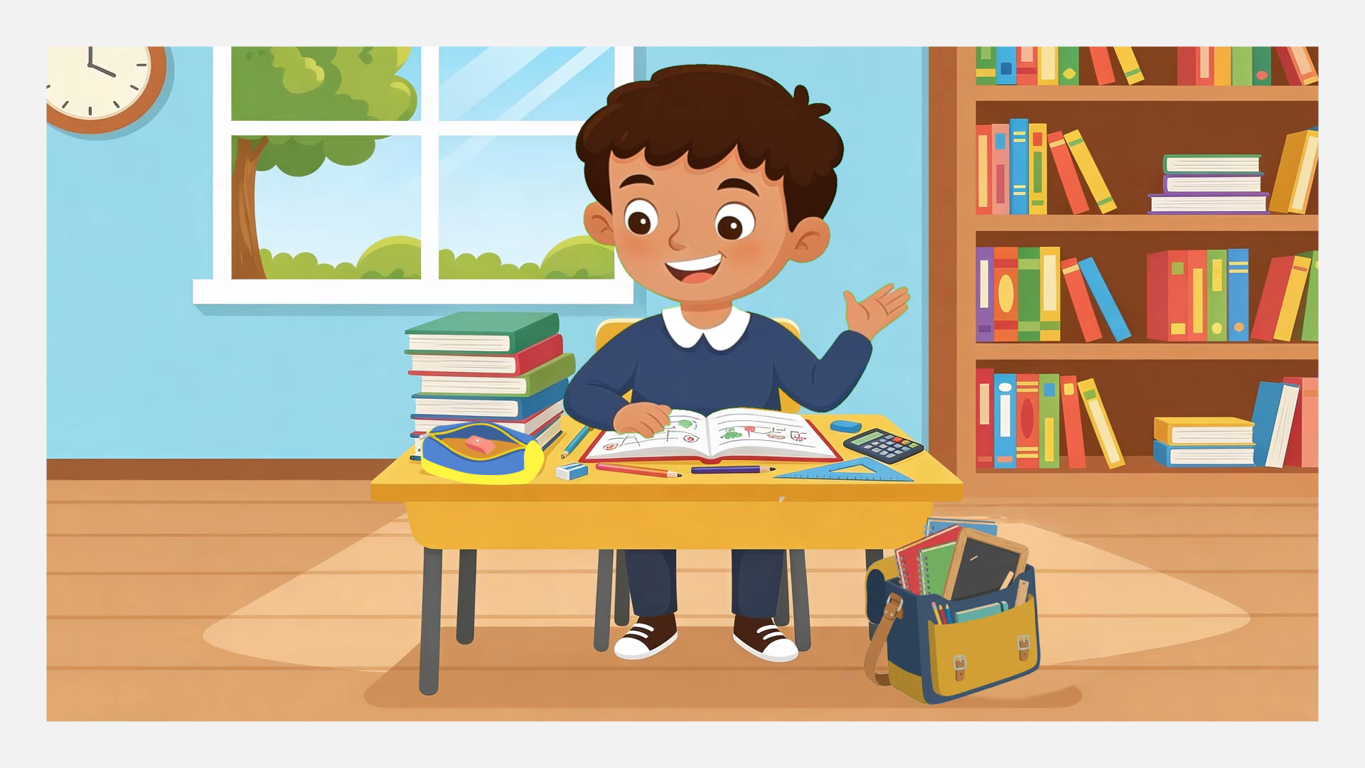
Lecture de la vidéo.

Slide 8

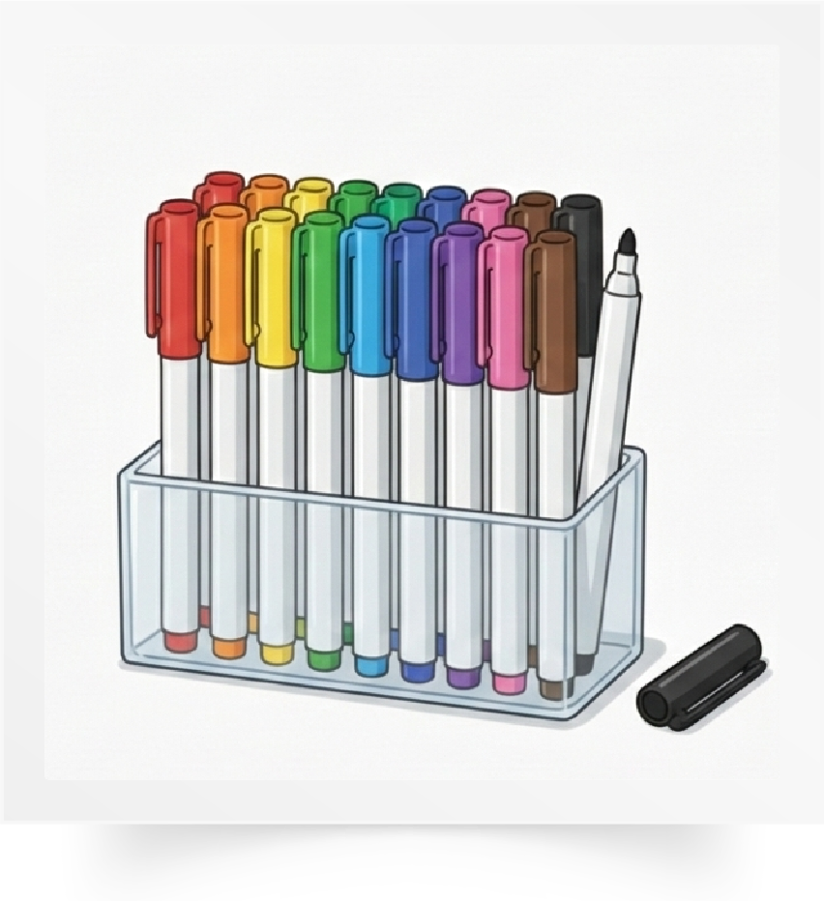



Répétons ensemble : Un crayon – Des feutres – Des ciseaux - Une colle – Un stylo.
Un crayon
Des feutres
Des ciseaux
Une colle
Un stylo

Slide 9
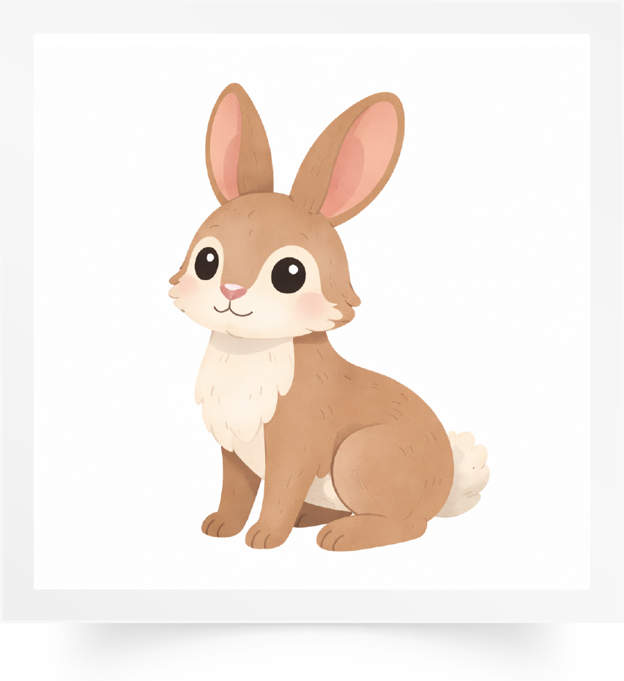
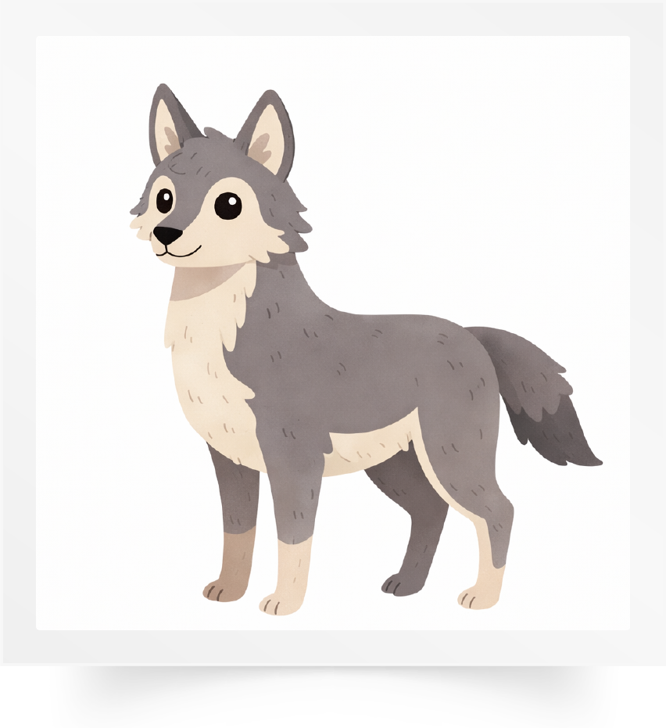
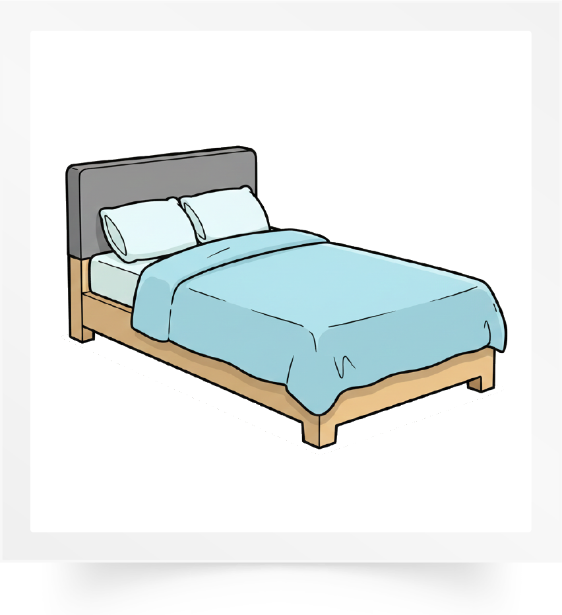
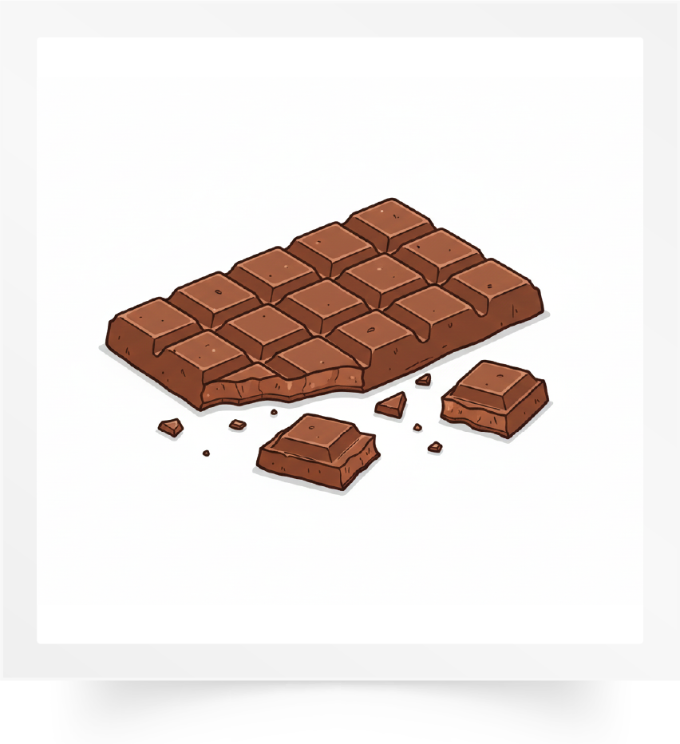

Répétons ensemble : Un lapin – Un loup – Un lit – Le chocolat – Un parasol.
Un lapin
Un loup
Un lit
Le chocolat
Un parasol

Slide 10
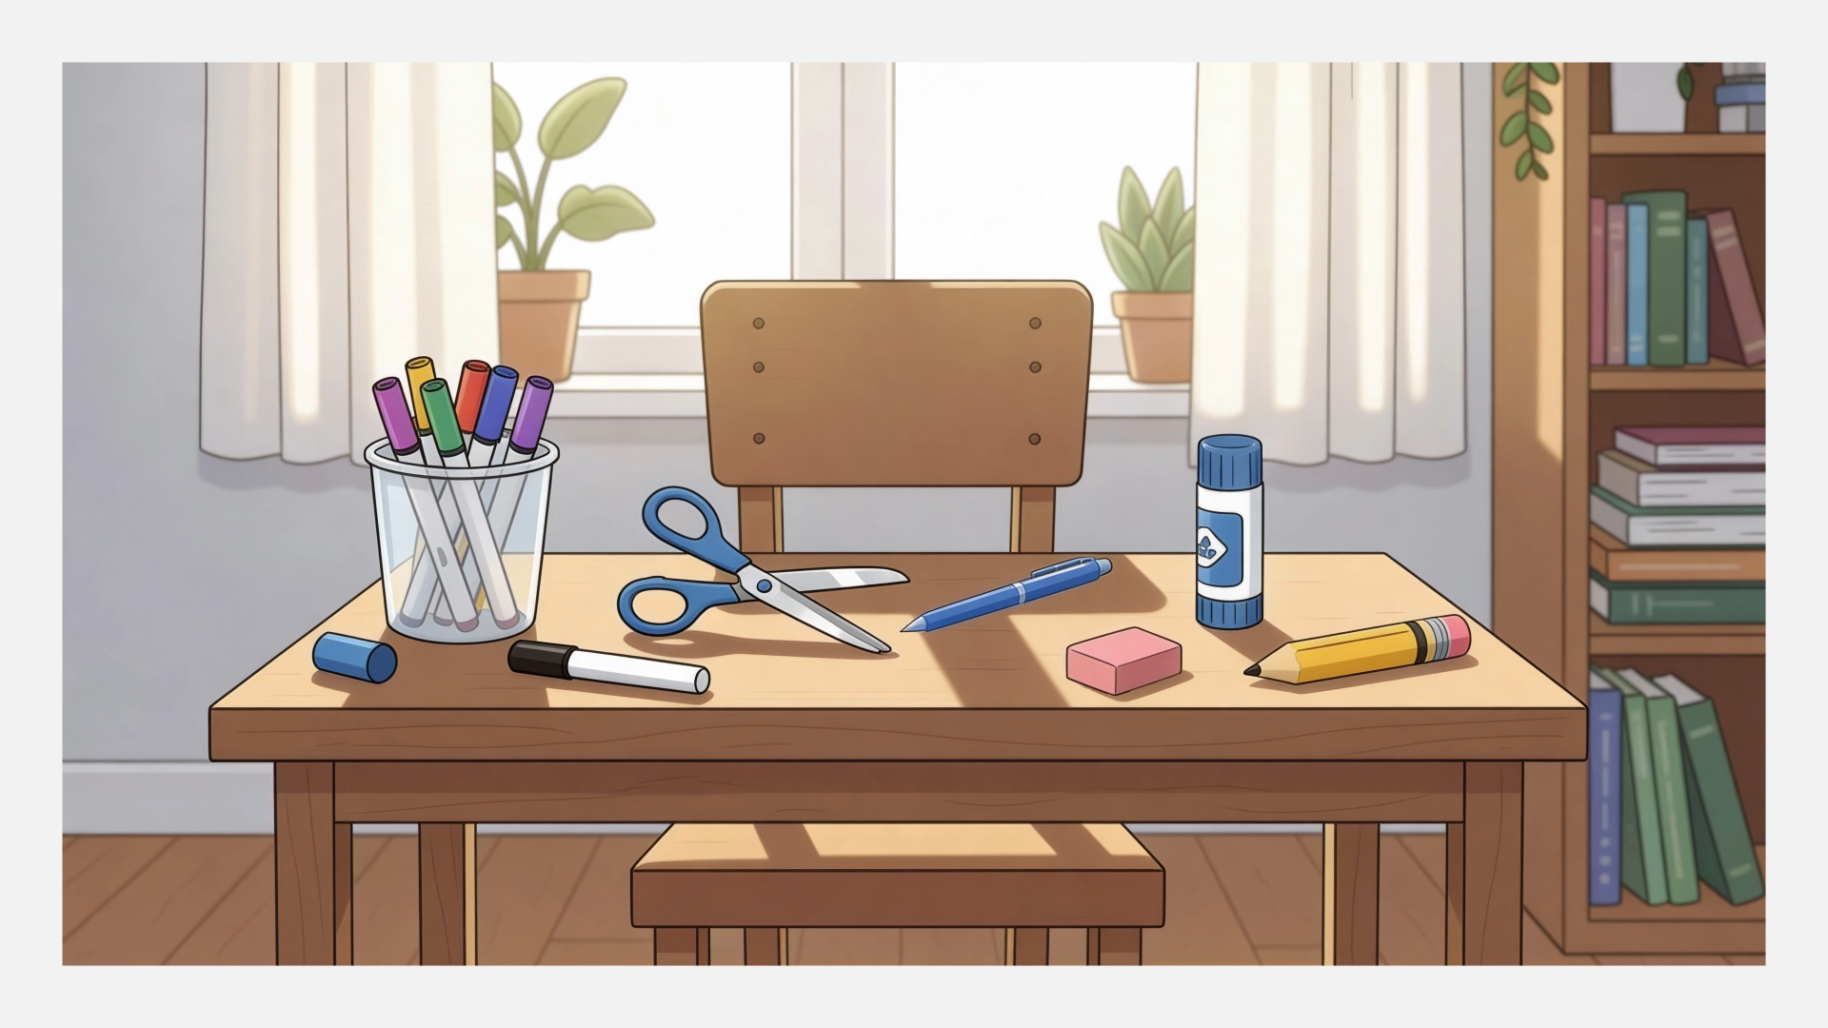
Lecture de la vidéo.

Slide 11





Répétons ensemble : Un carnet – Rouge – Bleu – Vert - Jaune.
Un carnet
Rouge
Bleu
Vert
Jaune

Slide 12
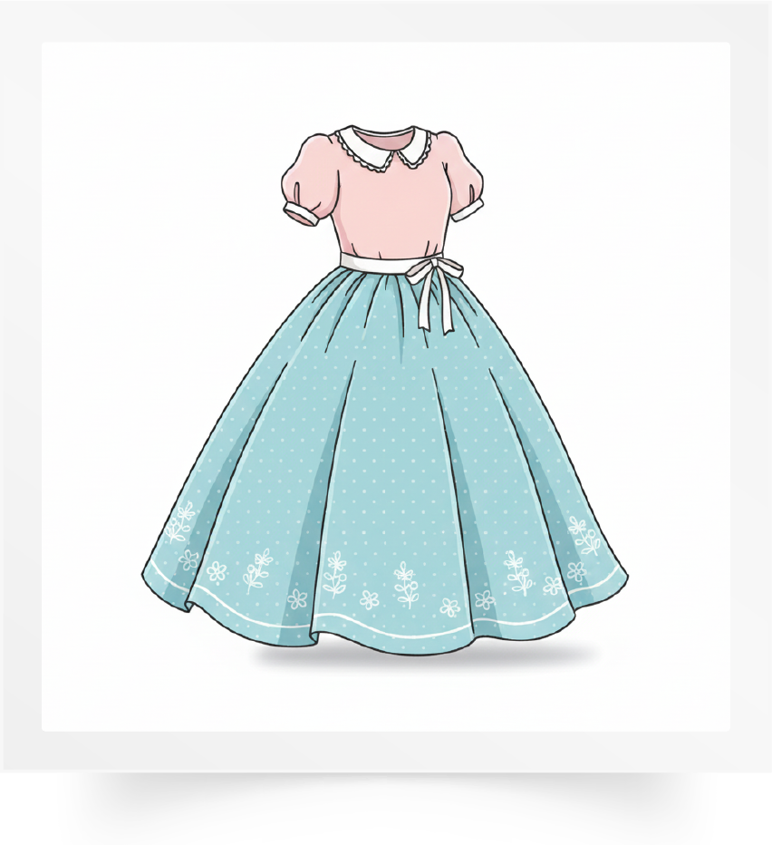

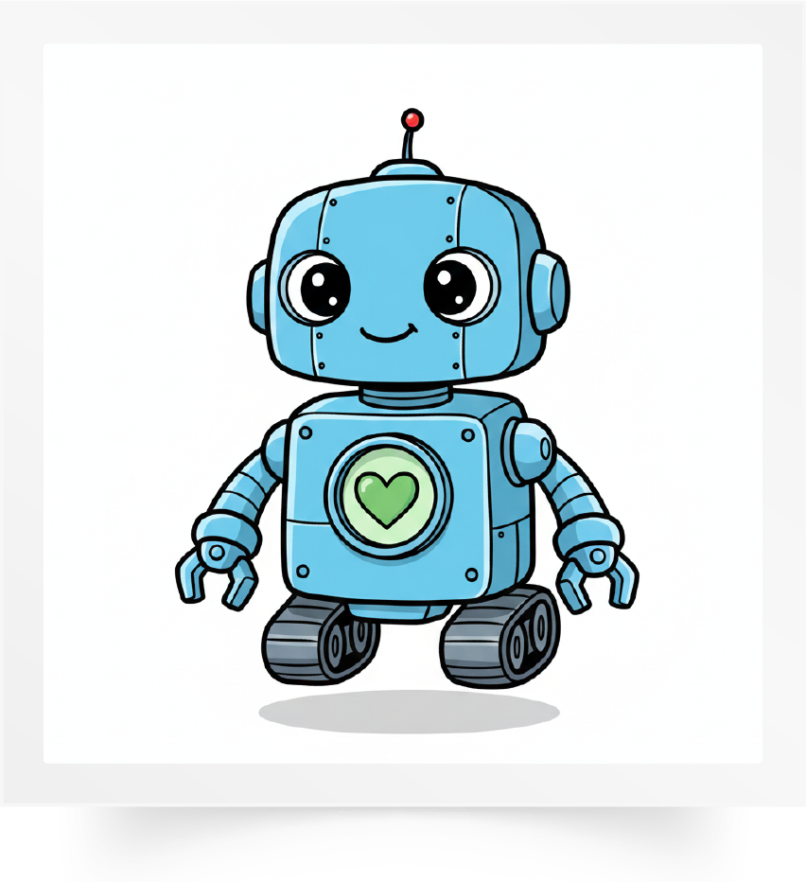
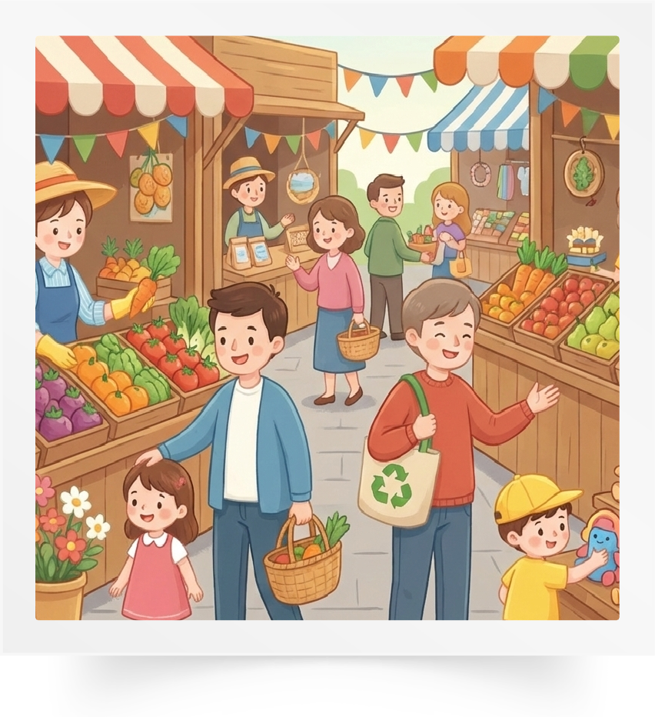

Répétons ensemble : Une robe – Une fleur – Un robot – Un marché – Rabat.
Une robe
Une fleur
Un robot
Un marché
Rabat

Slide 13
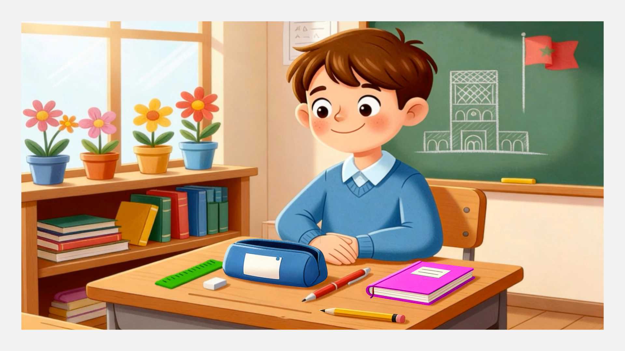
Lecture de la vidéo.

Slide 14
